Slide 1
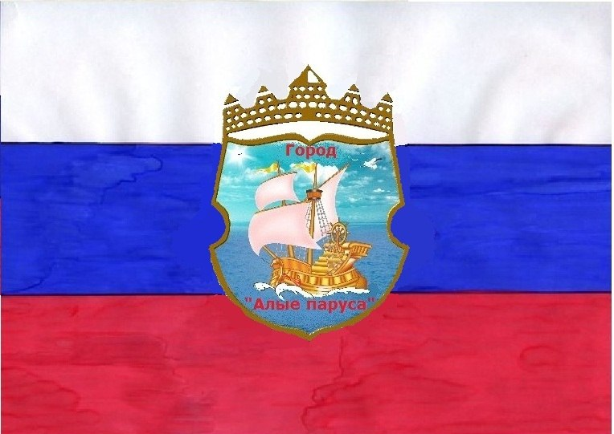
Город Алые паруса команда 7а класс

Slide 2
Капитан команды:
Мещерякова Вероника
Состав команды:
Высочинская Полина
Федосова Ольга
Фисенко Денис
Тананаева Анастасия
Цветной Павел

Slide 3
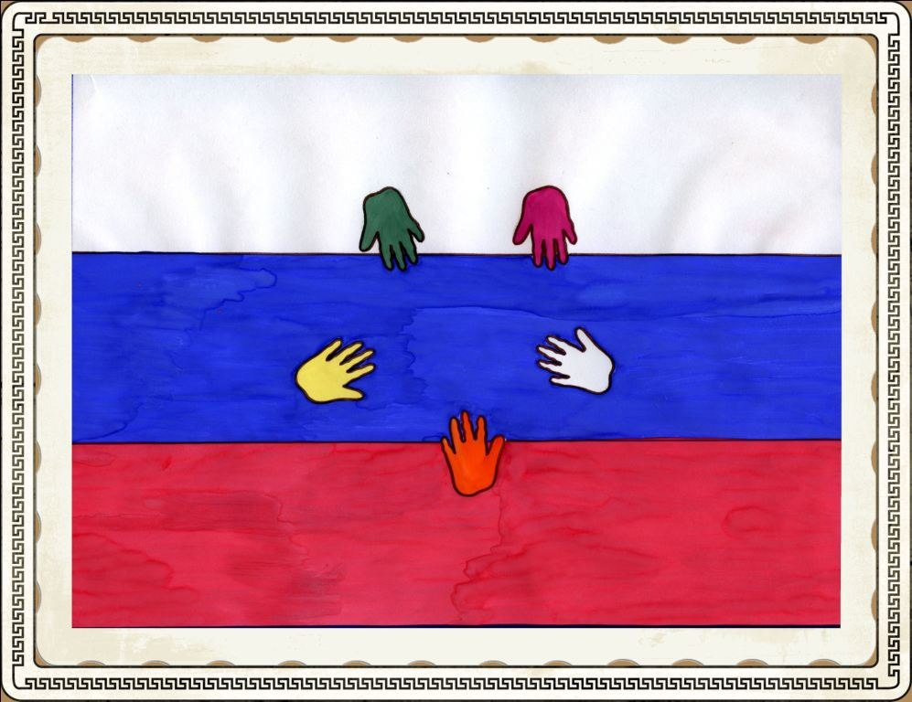
Наш девиз : Вей над нами алый парус, парус дружбы и мечты!

Slide 5
А теперь вопрос:
Что не является
моделями?
А) чучело
Б) человек
В) рисунок
Г) программы
в ОС Windows

